Slide 1
KRAJSKÁ CENTRA PODPORY NIDV
PRO ZAČLEŇOVÁNÍ DĚTÍ/ŽÁKŮ–CIZINCŮ
DO BĚŽNÝCH ČESKÝCH ŠKOL
PdF MU, BRNO, 17. DUBNA 2018
Renée Grenarová, NIDV – centrální pracoviště, Praha
grenarova@nidv.cz
1
Notes:
1

Slide 2
Téma dnešní přednášky
Příjímání, vzdělávání a začleňování dětí/žáků/studentů–cizinců do běžné české školy;
Národní institut pro další vzdělávání (NIDV);
Prezentace aktivit NIDV k této oblasti – Kontaktní centra podpory:
Aktuální poradenská, metodická, informační činnost;
Ucelená nabídka a realizace vzdělávacích programů (VP) v rámci dalšího vzdělávání pedagogických pracovníků (DVPP) zaměřených na podporu učitelů a škol v oblasti dětí/žáků–cizinců (DŽC);
Celostátní konference, krajská diskusní setkání k oblasti DŽC;
  Spolupráce s neziskovými organizacemi a dalšími institucemi aj.

Slide 3
1. Teoretická východiska a legislativní rámec oblasti DŽC
Globalizace jako jeden ze základních trendů současného světa;
Charakteristické rysy současnosti:
Migrace, mobilita, pohyb, propojování a inovace v ekonomické, sociální, kulturní, politické, náboženské, ekologické sféře lidské činnosti;
Nestabilita, nejistota, ztráta identity a hodnot, obavy z budoucnosti, ze všeho cizího a neznámého, dlouhodobý stres;
Různorodost, rozmanitost a pestrost, multikulturalita, interkulturní komunikace, pluralita, vzájemné obohacení.

Slide 4
1. Teoretická východiska a legislativní rámec oblasti DŽC
Aktuální úkoly současného světa:
Lidé žijící v chudobě;
Lidská práva a práva dětí;
Přístup ke vzdělání;
Diskriminace;
Válečné lokální konflikty a terorismus, jejich radikalizace, extrémismus;
Migranti – multikulturalismus, pluralismus, přístěhovalectví – střet kultur, politická, filozofická a náboženská nesnášenlivost,
předsudky, „kulturní šok“, xenofobie.

Slide 5
1. Teoretická východiska a legislativní rámec oblasti DŽC
Legislativní rámec:
Vládní politika České republiky, MŠMT;
Usnesení vlády ČR ze dne 22. ledna 2014 č. 60 o Postupu při realizaci aktualizované Koncepce integrace cizinců – Společné soužití v roce 2014;
Školský zákon, tj. zákon 561/2004 Sb., o předškolním, základním, středním, vyšším odborném a jiném vzdělávání – § 20, vzdělávání cizinců a jejich přístup ke vzdělávání;
Vyhl. 27/2016 (techn. novela 270/2017) – vzdělávání cizinců a služba školských poradenských zařízení (ŠPZ), výklad § 20 a § 16;
ŠPZ (PPP, SPC) – nárok na poradenskou službu ŠPZ, nedostatečné kumunikační kompetence či úplná neznalost jazyka – speciální vzdělávací potřeba (SVP) .

Slide 6
1. Teoretická východiska a legislativní rámec oblasti DŽC
Terminologický rámec:
Dítě/žák/student – cizinec;
Dítě/žák/student s odlišným mateřským jazykem (OMJ);
Migrant, imigrant, přístěhovalec, emigrant, běženec, žadatel o azyl aj.;
Čeština jako mateřský jazyk;
Čeština jako cizí jazyk, čeština jako druhý jazyk;
Čeština pro cizince aj.

Slide 7
2. Krajská kontaktní centra podpory pro PP vzdělávající děti/žáky–cizince
Systém podpory dětí/žáků–cizinců od roku 2014 – RÚ MŠMT ČR:
Vznik 13 krajských kontaktních center podpory při KP NIDV;
Aktuální a průběžná systematická poradenská činnost;
Další vzdělávání pedagogických pracovníků (DVPP) a metodická podpora PP;
Metodické materiály, výukové soubory, pracovní listy;
  Spolupráce s odbory školství krajských úřadů;
  Informační, metodický a poradní internetový portál cizinci.nidv.cz,
  e-poradenství, e-learning pro PP;
  Spolupráce s neziskovými organizacemi a dalšími institucemi v oblasti DŽC aj.

Slide 8
3. Ucelená nabídka a realizace vP v rámci DVPP – podpora učitelů a škol
Nabídka DVPP pro jednotlivce i celé školní kolektivy dle potřeb dané školy a jejích pedagogů:
    Migrace a integrace cizinců v ČR;
    Cizinec – dítě se sociokluturní odlišností;
    Čeština z druhé strany, jak ji učit děti – cizince I., II., III.;
    Dvojjazyčná (bilingvní) výchova;
    Jak hodnotit a klasifikovat žáky – cizince v předmětu ČJ na ZŠ;
    Národnostní menšiny, historie, současnost, multikulturní výchova
    a lidská práva;
    Vzdělávání žáků-cizinců v praxi škol;
    Hudební činnosti při osvojování češtiny jako druhého jazyka

Slide 9
3. Ucelená nabídka a realizace vP v rámci DVPP – podpora učitelů a škol
    Specifika předškolní výuky u dětí – cizinců a uprchlíků;
    Odborná podpora pedagogických pracovníků při vzdělávání dvojjazyčných dětí – žáků;
    Hry ve výuce češtiny jako cizího nebo druhého jazyka;
    Plnění povinné školní docházky v zahraničí;
    Sociokulturní aspekt ve výuce žáků – cizinců na ZŠ a SŠ;
    Práce s materiály pro výuku češtiny jako cizího jazyka
    na úrovni A1 a A2 a řada dalších.
    Diskusní setkání v rámci jednotlivých krajů 2 x ročně;
    Celostátní konference 1x ročně.

Slide 10
4. E-learningový program Čeština jako druhý jazyk v českém školství
    Spoluautorky: Jarmila Šindelářová, Linda Doleží
Obsahová náplň:
              Kapitola 1 – Cizinci v ČR
              Kapitola 2 – Osvojování jazyka u dětí
              Kapitola 3 – Jazyková diagnostika a hodnocení
              Kapitola 4 – Jazyková podpora dětí, žáků – cizinců
              Kapitola 5 – Sociokulturní kompetence
              Kapitola 6 – Interkulturní vzdělávání
              Závěrečný seminář kurzu
Rozsah 26 hodin – 22 h. e-learning, 4 h. prezenčně.

Slide 11
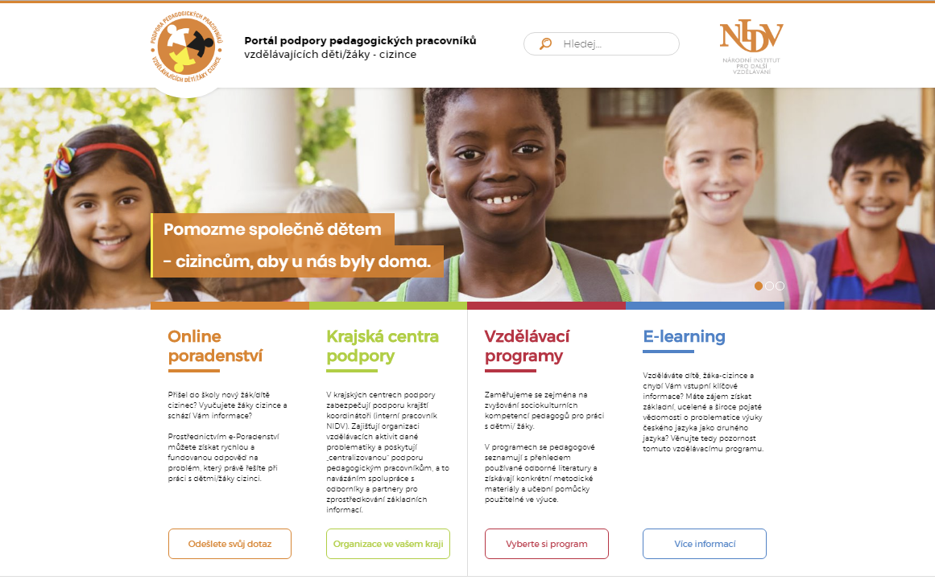
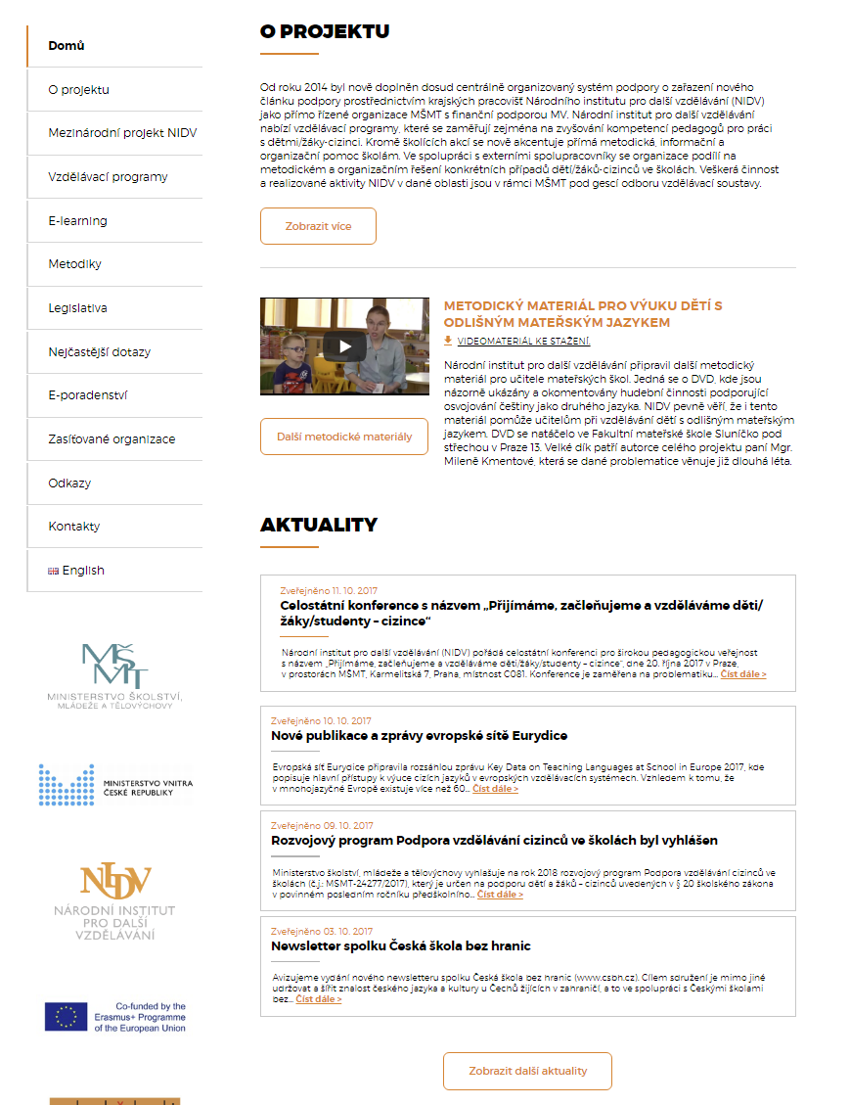
5. Webový portál http://cizinci.nidv.cz

Slide 12

4. Webový portál http://cizinci.nidv.cz

Slide 13
5. Webový portál http://cizinci.nidv.cz
Stanovené cíle:
        Poskytovat podporu PP a školám, tj. zprostředkovávat informace;
        a rešerše informací, výukové a podpůrné materiály pro přijímání, začleňování a vzdělávání dětí/žáků – cizinců, kontakty na krajské koordinátory a odborné pracovníky;
        Provozovat e-poradnu, sbírat dotazy online prostřednictvím e-mailové schránky, nabízet průběžně nejčastější kladené dotazy a odpovědi:
        Příklad dotazu:
        Co všechno si musíme při přijetí žáka-cizince od ZZ vyžádat?
        Pas (včetně pasů rodičů), případně rodný list, údaje o trvalém či přechodném bydlišti, doklad
        o rodném čísle, zdravotní pojišťovně a doklady o předchozím vzdělávání. (Školský zákon č.
        561/2004 Sb., o předškolním, základním, středním a vyšším odborném a jiném vzdělávání, ve
        znění zákona č. 82/2015 Sb., s účinností ke dni 1. 5. 2015, Dokumentace škol a školských
        zařízení, § 28 odst. 2 – školní matrika školy, písm. a–i. Dále zákon č. 326/1999 Sb., o pobytu
        cizinců na území ČR, zákon č. 325/1999 Sb., o azylu, zákon č. 221/2003 Sb., o dočasné
        ochraně cizinců.

Slide 14
5. Webový portál http://cizinci.nidv.cz
Stanovené cíle:
        Vést odbornou diskusi ve třech okruzích – legislativa, přijímání
        a začleňování a výuka dětí/žáků – cizinců;
        Nabízet VP – viz nabídka k dispozici též na webu jednotlivých KP NIDV;
        Informovat o seminářích, webinářích, konferencích a workshopechshopech;
        Sdílet kontakty na spolupracující instituce, neziskové organizace, zasíťované organizace – např. META, Asociace učitelů češtiny jako cizího jazyka (AUČCJ); Integrační centra aj.;
        Prezentovat odkazy k oblasti DŽC, kontakty;
        Publikovat v elektronické podobě podpůrné metodické materiály pro PP, ředitele a další pracovníky věnující se DŽC aj.

Slide 15
5. Webový portál http://cizinci.nidv.cz
Formuláře a informace v jazykových mutacích
Mateřské školy:
                Evidenční list pro dítě v MŠ
                Plná moc k předávání dítěte
                Seznam věcí potřebných do MŠ
                Žádost o přijetí dítěte do MŠ
                jazyková mutace – angličtina, španělština, ruština, vietnamština,
                bulharština, arabština.
Základní školy:
  Základní informace pro rodiče prvňáčků
  Zápis do ZŠ
  Žádost o uvolnění z vyučování
  Základní informace o školní družině
  Školní stravování, Alergeny
jazyková mutace – angličtina, španělština, ruština, vietnamština,
vietnamština, bulharština, arabština.

Slide 16
6. Publikování podpůrných metodických materiálů klasicky i elektronicky
Integrace žáků–cizinců do základních škol – interaktivní materiál ve spolupráci se ZŠ a MŠ, Brno, Staňkova 14
Metodický materiál pro výuku dětí s odlišným mateřským jazykem
v MŠ, DVD – Milena Kmentová (UK)
Český žák–cizinec – Lucie Slavíková-Boucher (Česká škola bez hranic)
Quadreso – karetní hra
Hezky česky, Hezky česky II – Jana Táborková (ZŠ Karlovy Vary)
Prázdninová škola češtiny – Blanka Jaurisová (Oxford)
Hrajeme si s říkankami – Linda Doleží (MU)
Bulletin. Zpravodaj pro pedagogické pracovníky. Speciální vydání věnované vzdělávání žáků–cizinců – NIDV, říjen 2017, ročník VI, číslo 3
Už 15 let učíme v našich školách děti cizinců – ZŠ Bělá pod Bezdězem
a ZŠ T. G. Masaryka Zastávka

Slide 17
7. Celostátní konference
Přijímáme, začleňujeme a vzděláváme
děti/žáky–cizince II
Místo konání: Praha, MŠMT, Karmelitská ulice 7
Datum konání: 10. 10. 2018
Rámcový program:
dopolední část – jednání v plénu
odpolední část – tematické workshopy,
příklady dobré inspirativní praxe

Slide 18
8. Nejnovější aktivity realizované od začátku školního roku 2018/2019
Adaptační koordinátoři do škol
Poskytování tlumočnických
a překladatelských služeb
duben až červen 2018 – pilotáž

Slide 19
Děkuji Vám za pozornost...
grenarova@nidv.cz
19
Notes:
19

